Slide 1
Нетрадиционная техника рисования в группе раннего возраста
Группа: Карапузы
Воспитатель: Екатерина Сергеевна Гладина

Slide 2
Цель: изучить процесс развития творческих способностей средствами нетрадиционных техник рисования, помочь реализовать себя, уметь соединять в одном рисунке различные материалы для получения выразительного образца Задачи: Развивающие: формировать творческое мышление, устойчивый интерес к художественной деятельности; Образовательные: знакомить детей с различными видами изобразительной деятельности, многообразием художественных материалов и приемами работы с ними, закреплять приобретенные умения и навыки и показывать детям широту их возможного применения Воспитательные: воспитывать внимание, аккуратность, целеустремленность, творческую самореализацию

Slide 3
Актуальность
Рисование – интересный и полезный вид деятельности, в ходе которого разнообразными способами с использованием разных материалов создаются живописные и графические изображения.
Занятия по рисованию способствуют:
- развитию речи
- ознакомлению с окружающим миром
- развитию фантазии и творчества
- личностному развитию
- эстетическому развитию

Slide 4
Методы и материалы
Рисование пальцем
Рисование ладошкой
Оттиск мятой бумагой
Оттиск вилкой
Печать бумажной втулкой
Печать поролоном
Рисование по трафарету

Slide 5
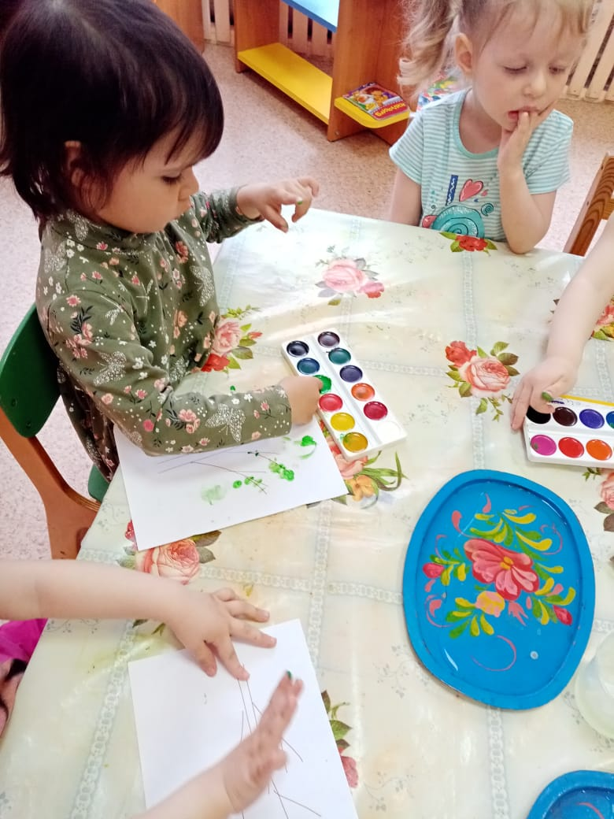
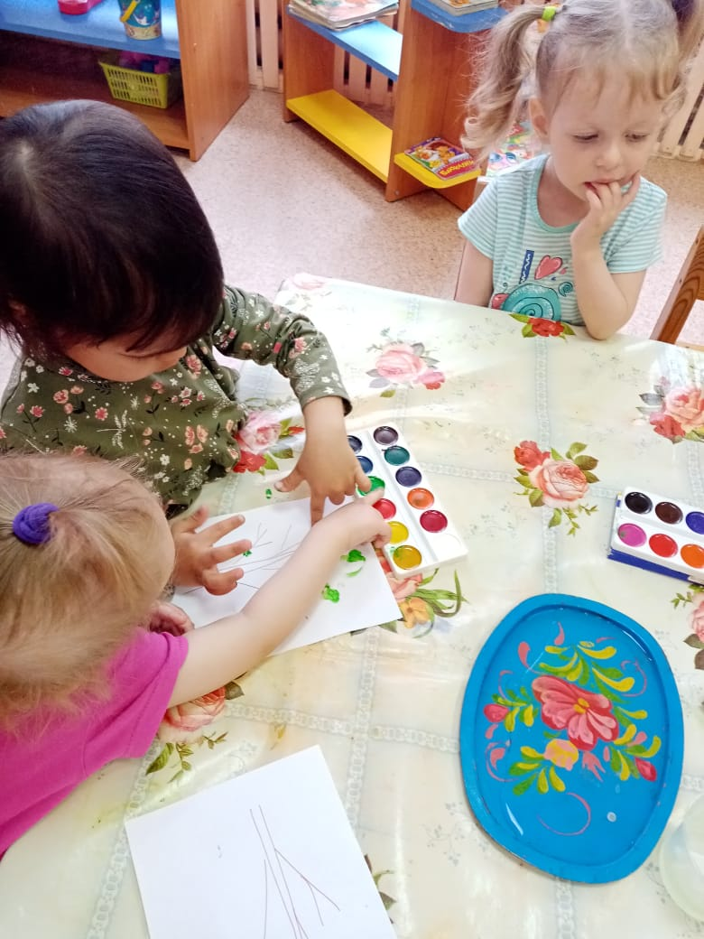
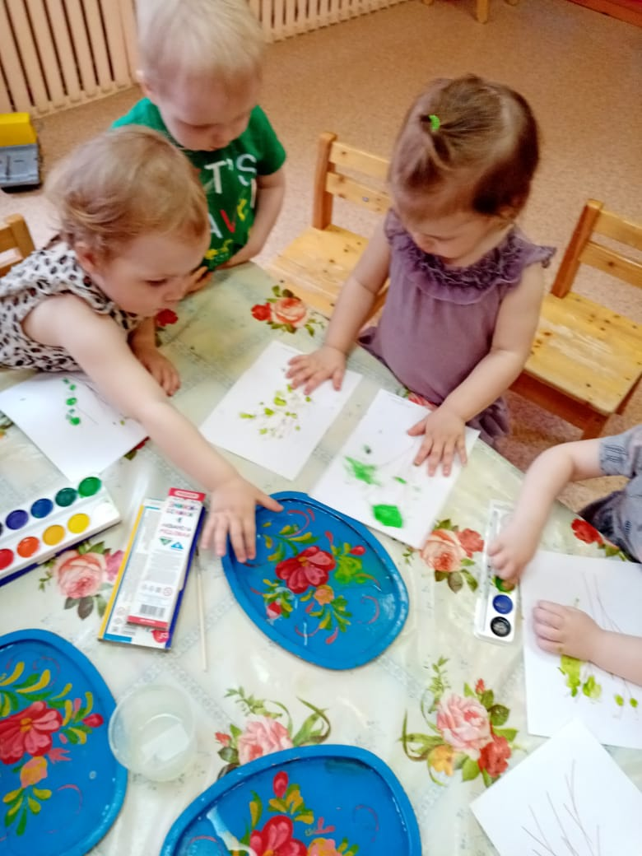
Рисование пальцем

Slide 6
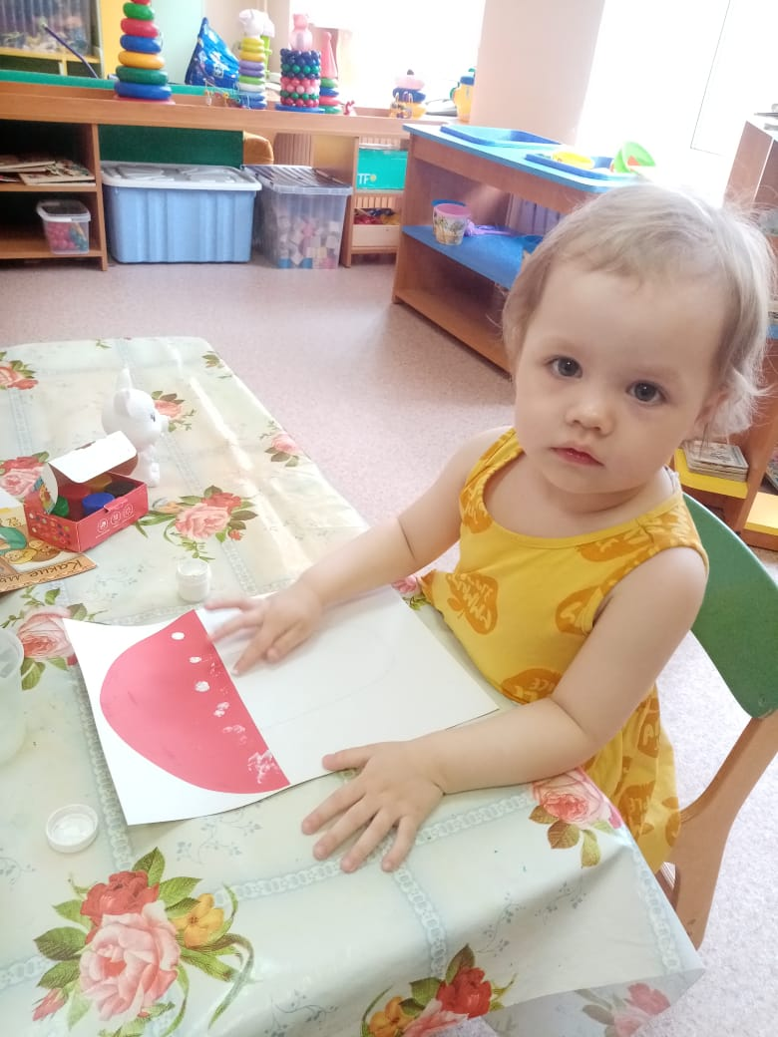
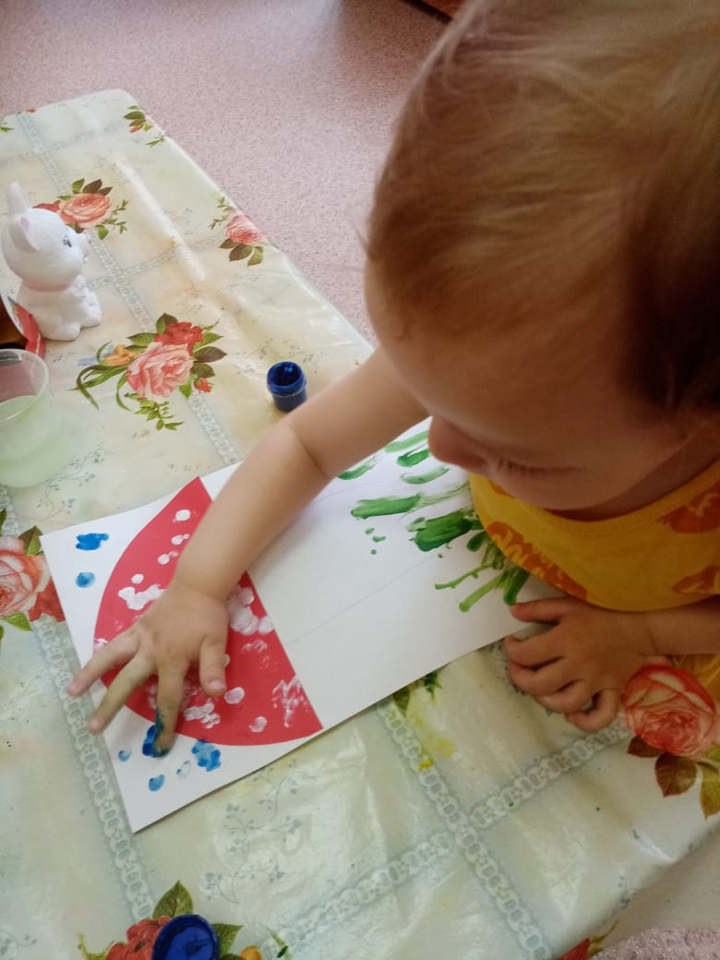
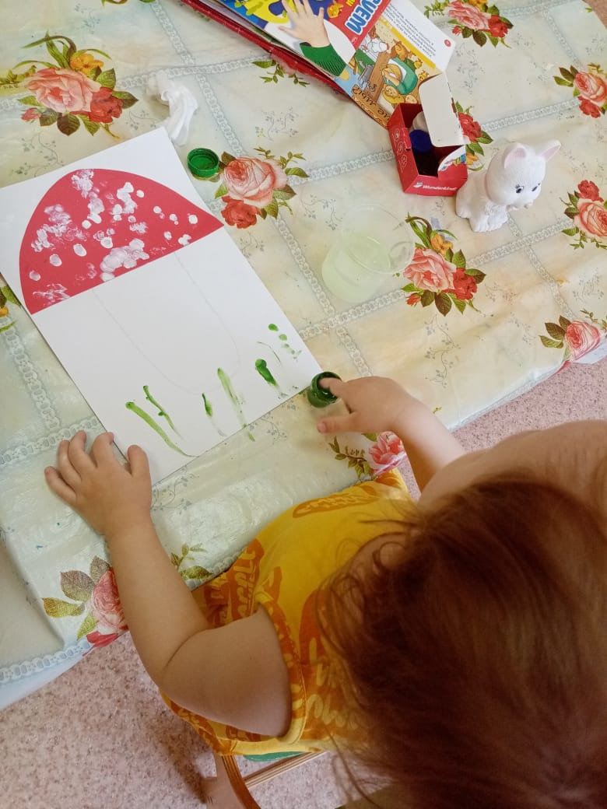
Рисование пальцем

Slide 7
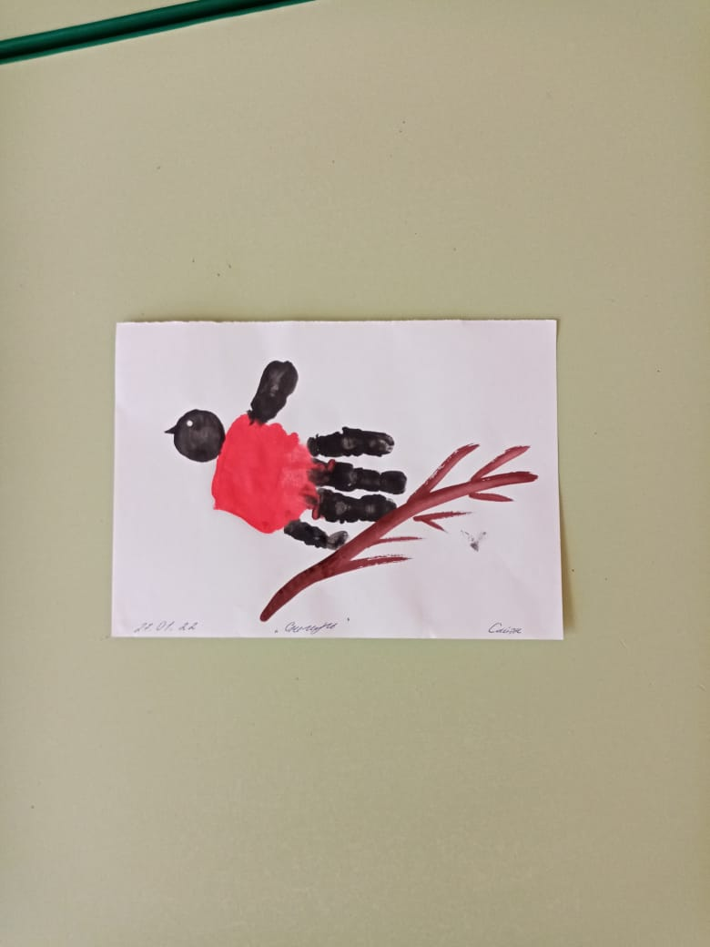
Рисование ладошкой

Slide 8
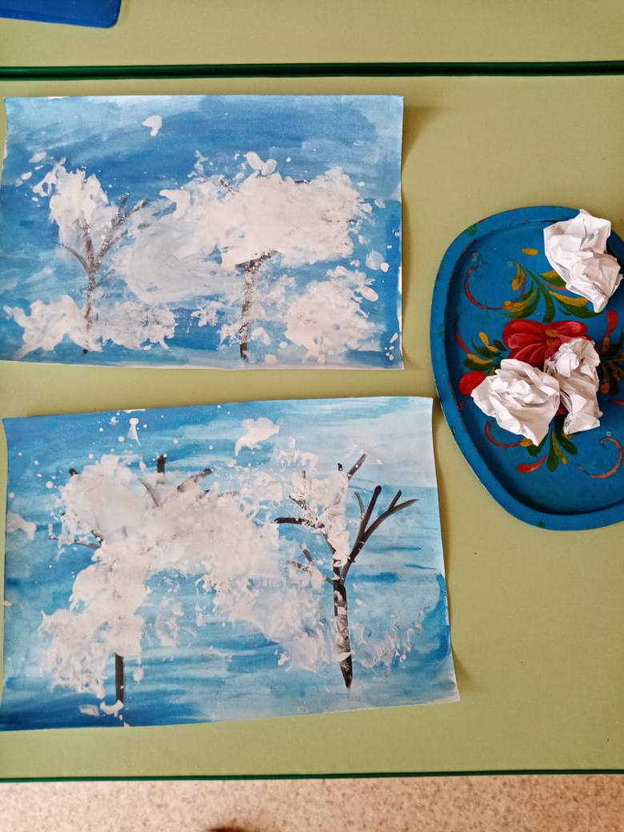
Оттиск мятой бумагой

Slide 9
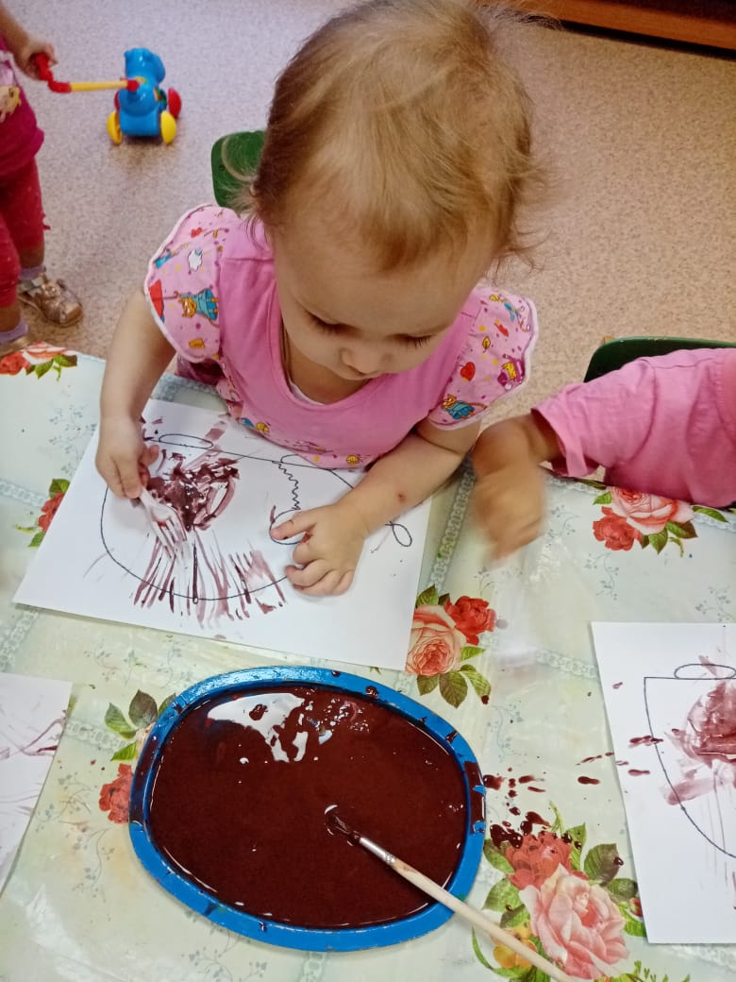
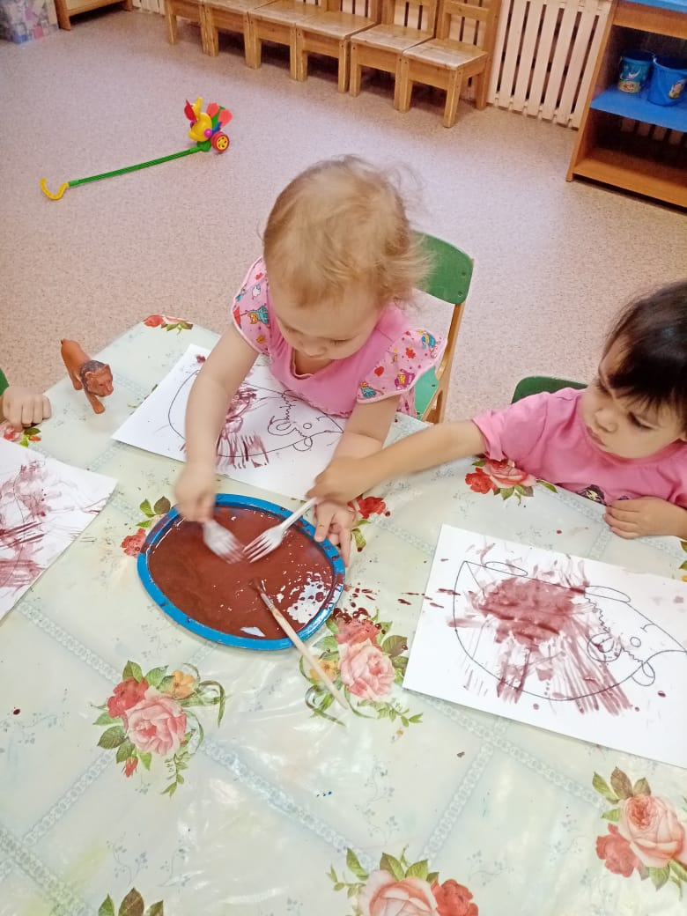
Оттиск вилкой

Slide 10
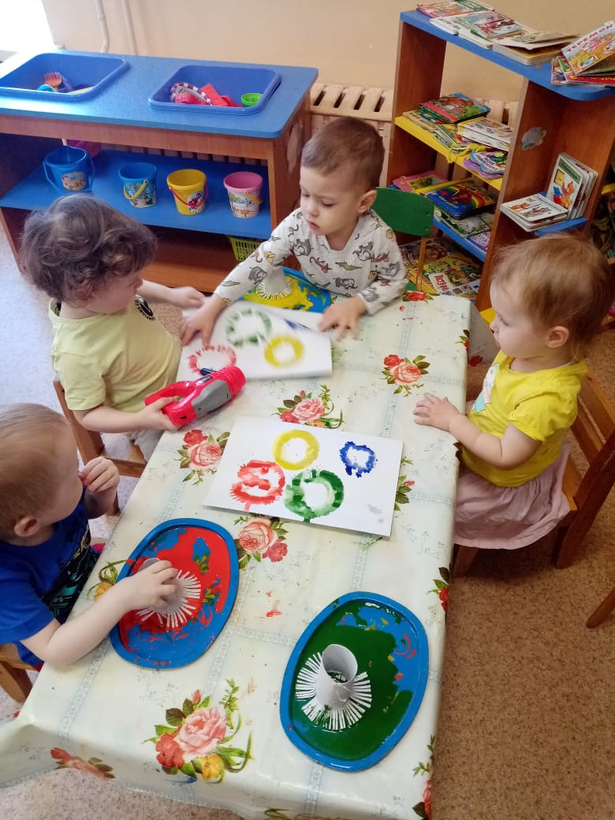
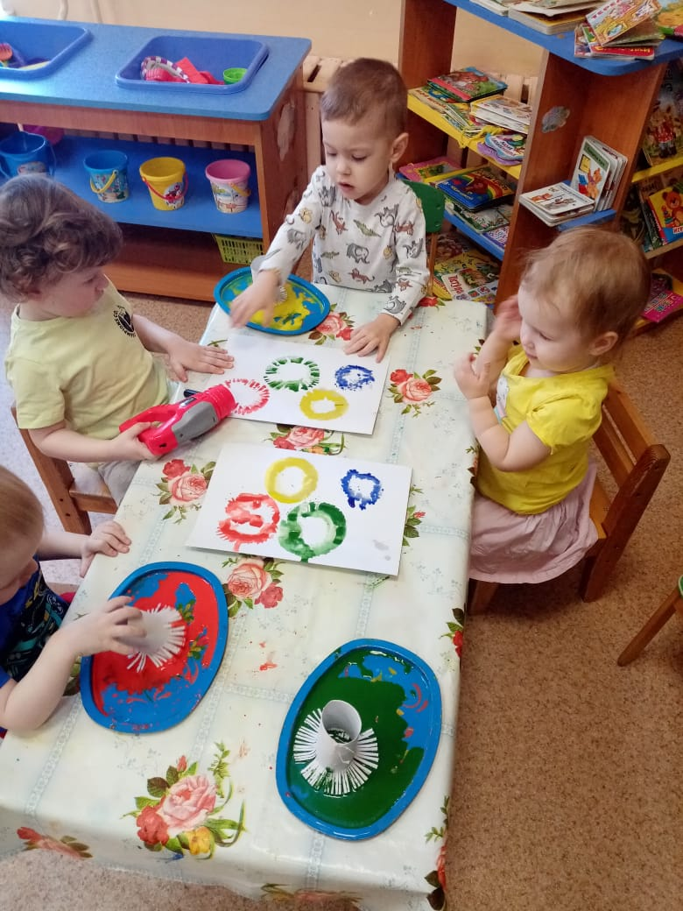
Печать бумажной втулкой

Slide 11
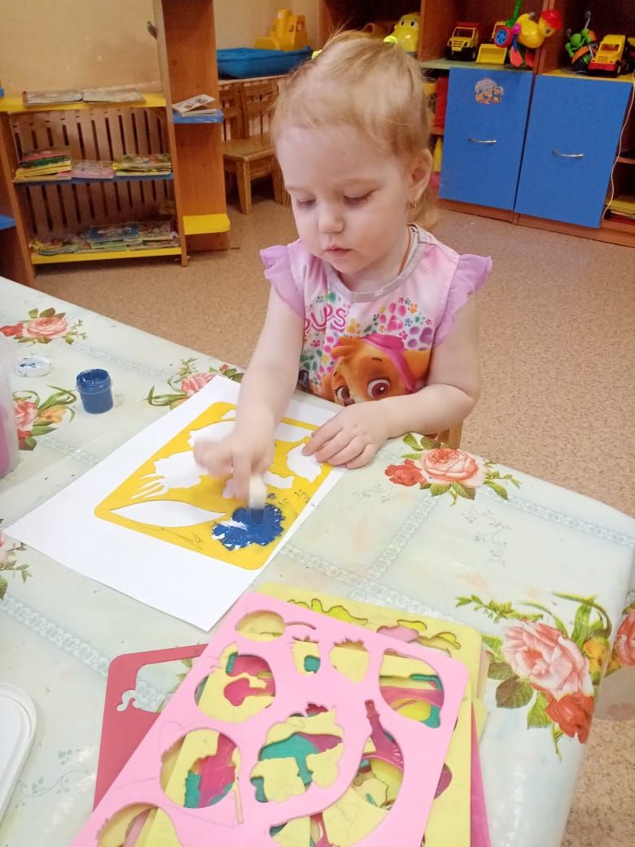
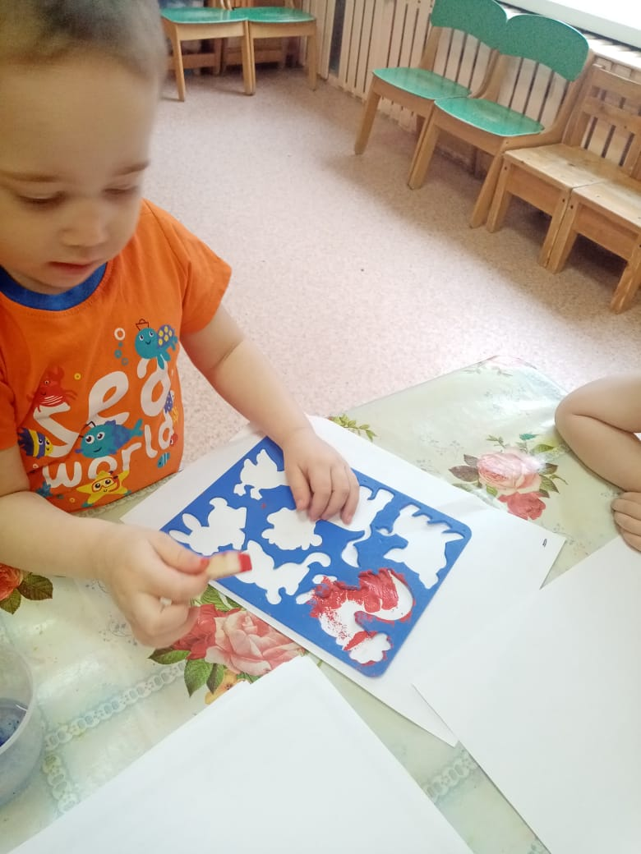
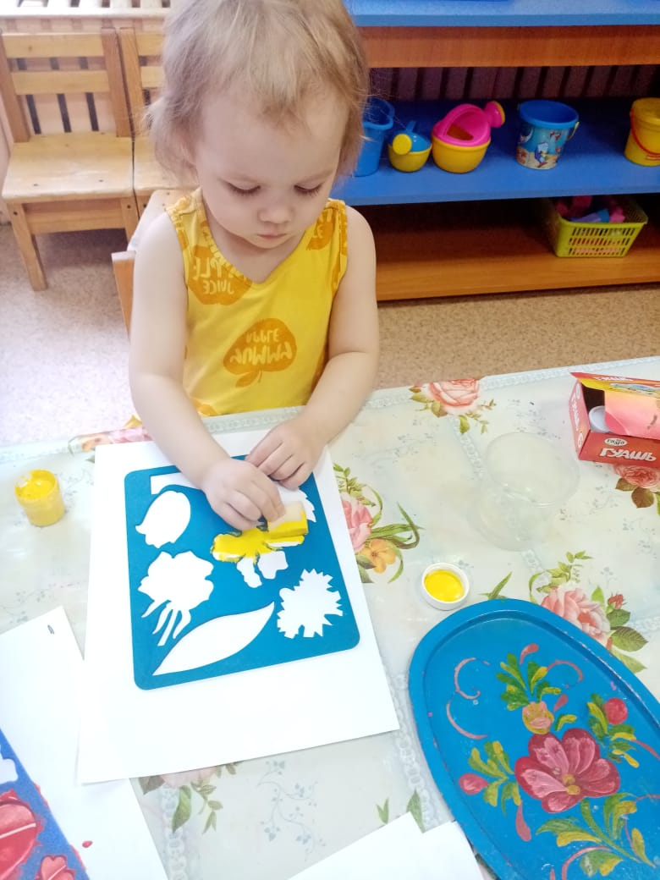
Рисование поролоном Рисование по трафарету

Slide 12
Выводы
Использование нетрадиционных способов изобразительной деятельности играет важную роль не только в художественно –эстетическом, но и в общем психическом развитии ребенка.
Самоценным является не конечный продукт – рисунок или аппликация, а развитие личности ребенка, его творческого потенциала.
Я намерена и дальше продолжать работу в этом направлении, так как нетрадиционные техники рисования открывают большие возможности развития творческих способностей, фантазии, воображения у детей.

